Slide 1

Ciencia de datos básica con Pyhton
Instructores
Dr. Alberto Reyes Ballesteros
Dr. Fernando F. Jiménez Frausto.
M.C. Jesús Vázquez Bustos
M.C. Rogelio E. Martínez Ramírez.

Slide 2


Medidas de seguridad, instalaciones y servicios
Protocolo COVID-19.
Sismos, incendios y salida de emergencia.
Sanitarios.
Servicio médico.

Slide 3
Presentación Personal

Slide 4
Objetivo
Que el participante:
Conozca las estructuras y conceptos del lenguaje Python necesarios para poder implementar aplicaciones de ciencia de datos.
Profesionistas interesados en abordar retos en el sector de energía y otros dominios mediante uno de los lenguajes más poderosos para ciencia de datos y aprendizaje automático.
Dirigido a:

Slide 5
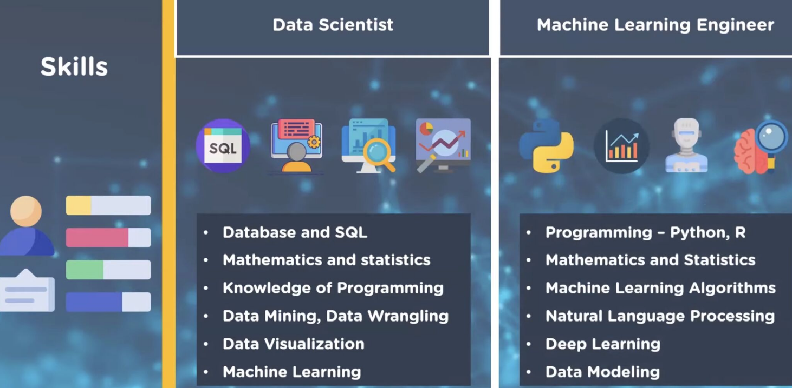
Ingeniero de
aprendizaje automático
Científico de datos
Habilidades
Bases de datos y SQL
Matemáticas y estadística
Nociones de programación
Minería de datos y organización de datos
Visualización de datos
Aprendizaje automático
Programación – Python, R
Matemáticas y estadística
Algoritmos de aprendizaje automático
Procesamiento del lenguaje natural
Aprendizaje profundo
Modelación de datos

Slide 6
Temario
1. Fundamentos de Python (5 horas)
Objetivo: Conocer y utilizar los conceptos básicos de Python en distintos entornos de programación.
Contenido:
1.1. Entornos de programación y herramientas útiles para la programación en Python.
1.2. Estructura y elementos del lenguaje
1.3. Tipos, operadores y expresiones
1.4. Colecciones
1.5. Funciones
1.6. Estructura de datos fundamentales

Slide 7
Temario
2. Programación orientada a objetos (ML) (5 horas)
Objetivo: Conocer y aplicar conceptos de la programación orientada a objetos mediante ejemplos sencillos.
Contenido:
2.1. Clases, propiedades y métodos
2.2. Objetos, herencia simple, herencia múltiple y polimorfismo
2.3. Acceso a métodos y propiedades de un objeto

Slide 8
Temario
3. Tipos de datos complejos en Python (5 hrs)
Objetivo: Aprender el uso de tipos de datos complejos para estructuras de datos propias de python.
Contenido:
3.1. Listas y tuplas
3.2. Diccionarios y conjuntos

Slide 9
Temario
4. Python para ciencia de datos (15 horas)
Objetivo: Utilizar los principales módulos y paquetes de Python para ciencia de datos en ejemplos prácticos.
Contenido:
4.1. Introducción a Numpy
4.2. Introducción a Pandas
4.3. Manipulación de datos en Pandas
4.4. Visualización de datos básica y avanzada con Seaborn

Slide 10
Temario
5. Algoritmos en Python (10 horas)
Objetivo: Implementar estructuras de datos complejas y los primeros algoritmos de clasificación con python.
Contenido:
5.1. Implementación de algoritmos de clasificación
5.1.1. Árboles de decisión
5.1.2. Redes neuronales
5.2. Implementación de árboles y grafos

Slide 11

Antecedentes de los participantes
Los participantes hablan brevemente de su experiencia con los lenguajes de programación y ciencia de datos en distintas áreas.

Slide 12


Conocer expectativas - Acuerdo sobre ellas
(Revisión y retroalimentación de expectativas)

Slide 13
Reglas de operación del curso
(Participación)
Conducirse con respeto con todos los participantes.
Cámara encendida en todo momento (excepto si se experimentan problemas de comunicación o imposibilidad de algún otro tipo).
El micrófono solo se abre para preguntas.
Si tienen preguntas, favor de levantar la mano y esperar su turno, para participar.
Celular en modo vibración.

Slide 14
Reglas de operación del curso
(Evaluación)
Se aplicará una evaluación diagnóstico, mediante un cuestionario, al inicio del curso (no contribuye a la calificación final.
Se desarrollarán ejercicios.
Se aplicará una evaluación, al final del curso, mediante un cuestionario.
Calificación final = 50% ejercicios + 50% evaluación final

Slide 15
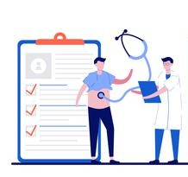
Evaluación diagnóstico
(5 minutos)

Slide 16
Integración grupal
Visualicen cada uno el siguiente mapa mental durante 5 minutos y tomen nota sobre cada nodo y rama donde se vea reflejada su actividad actual o pasada.
Reflexionen sobre como se conecta cada elemento con los demás, en particular con respecto al nodo de programación (Programming).
Comenten sus reflexiones al grupo y determinen si existen afinidades en su quehacer diario o sus intereses con otros miembros del grupo.

Slide 17
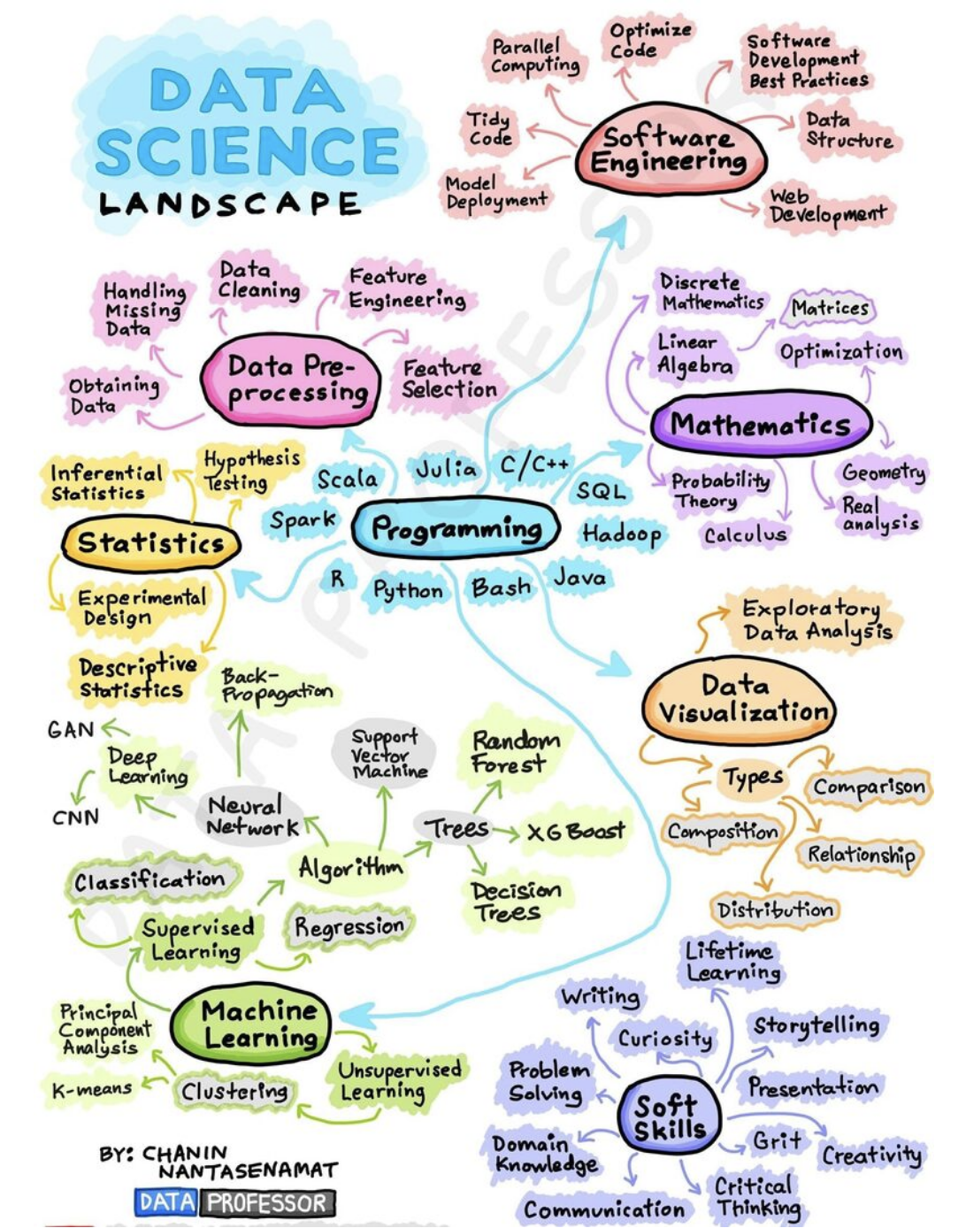

Slide 18

GRACIAS
Datos del instructor:
Dr. Alberto Reyes Ballesteros
Tel. 777-3623811 ext. 7737
Email: areyes@ineel.mx
ineel.mx

Slide 19
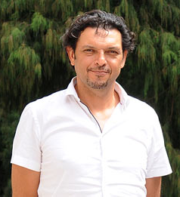
Instructores
Dr. Alberto Reyes Ballesteros Ingeniero Mecánico-Electricista, Maestro en Inteligencia Artificial, y Doctor en Ciencias de la Computación. Inició su carrera en la central Geotermoeléctrica “Los Humeros” (CFE) para posteriormente sumarse al INEEL donde ha desarrollado proyectos nacionales e internacionales de inteligencia artificial (IA) para el sector de energía. Sus áreas de interés son las aplicaciones del aprendizaje automático a la ciencia de datos y la robótica. Es miembro de la Academia Mexicana de Computación (AMEXCOMP), de la Sociedad Mexicana de Inteligencia Artificial (SMIA) y del Sistema Nacional de Investigadores (SNI).

